Slide 1
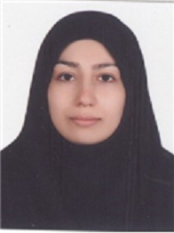
روز هفته | 10:00 – 8:00 | 12:00 – 10:00 | 13:00 – 12:00 | 15:00 – 13:00 | 15-17
شنبه | پایان نامه دانشجویان | معاینه و ارزیابی سالن الکتروتراپی | نهار و نماز | مشاوره
یکشنبه | بسته آموزش پاسخگو و عدالت محور | فعالیت های روزمره زندگی سالن 4 | نهار و نماز | مشاوره
دوشنبه | کارآموزی | کارآموزی | نهار و نماز | جلسه گروه
سه شنبه | بازی درمانی آمفی تئاتر | بیماری های ارتوپدی سالن 4 | نهار و نماز | MMT سالن 6 | MMT سالن 6
چهارشنبه | کارورزی | کارورزی | نهار و نماز | فوق برنامه
نام و نام خانوادگی
دکتر بهاره زینل زاده
هیئت علمی
اتاق 36
شماره تماس: 36271551-071 داخل302
پست الکترونیک: zeynalzadeh@Sums.ac.ir

